Slide 1
MESSE DU DIMANCHE 10/02/2026
Messe des familles du
6ème DIMANCHE DE PÂQUES - ANNEE A

Slide 2
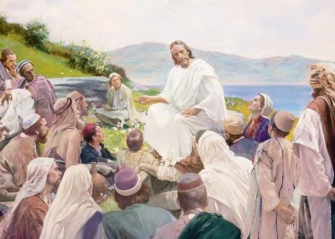

Slide 3
Vous vivrez aussi.

Slide 5
LE CHRIST EST RESSUSCITE
Pr Gervais Mendo Ze
Refrain.
Le Christ est ressuscité,
Le Christ nous a libérés,
Chantons Alléluia !
Le Christ est ressuscité,
Le Christ nous a libérés,
Chantons Hosanna !
Couplet 1.
En rançon de sa Passion,
le Christ nous a donné le Salut
Maintenant nous sommes rachetés
Maintenant le Ciel est ouvert
Chantons hosanna !

Slide 6
Refrain.
Le Christ est ressuscité,
Le Christ nous a libérés,
Chantons Alléluia !
Le Christ est ressuscité,
Le Christ nous a libérés,
Chantons Hosanna !
Couplet 2.
En souffrant pour nous
sur la Croix,
Le christ nous a redonné la vie
Maintenant triomphe la lumière ;
maintenant triomphe l’Amour.
Chantons hosanna !

Slide 7
Refrain.
Le Christ est ressuscité,
Le Christ nous a libérés,
Chantons Alléluia !
Le Christ est ressuscité,
Le Christ nous a libérés,
Chantons Hosanna !
Couplet 3.
Oui, le Christ a vaincu la mort
Le Christ est le Victorieux
Maintenant, Il règne à jamais.
Maintenant Il règne sur nous
Chantons hosanna !

Slide 8
Refrain.
Le Christ est ressuscité,
Le Christ nous a libérés,
Chantons Alléluia !
Le Christ est ressuscité,
Le Christ nous a libérés,
Chantons Hosanna !
Couplet 4.
Frères en Christ exultons
de joie, tournons-nous vers le rédempteur.
Vivons dans la foi du sauveur, son soleil sur nous s'est levé.
Chantons Hosanna!

Slide 10
Vous vivrez aussi.

Slide 11
KYRIE : Seigneur, prends pitié de ton peuple
1. Seigneur, envoyé par le père, pour guérir et sauver tous les hommes.
Seigneur,
prends pitié de ton peuple,
Seigneur prends pitié !
Seigneur,
prends pitié de ton peuple,
Seigneur prends pitié !

Slide 12
2. O Christ, venu dans le monde, appeler tous les pécheurs.
Ô Christ,
prends pitié de ton peuple,
Ô Christ, prends pitié !
Ô Christ,,
prends pitié de ton peuple,
Ô Christ, prends pitié !

Slide 13
3.
Toi qui es dans la gloire du père, où tu intercèdes pour nous.
Seigneur,
prends pitié de ton peuple,
Seigneur prends pitié !
Seigneur,
prends pitié de ton peuple,
Seigneur prends pitié !

Slide 15
GLORIA de Lourdes
Refrain :
Gloria, gloria, in excelsis Deo ! (BIS)
1. - Soliste :
Paix sur la terre
aux hommes qu’il aime
Nous te louons, nous te bénissons,
nous t’adorons. Nous te glorifions,
nous te rendons grâce
pour ton immense gloire,
Seigneur Dieu, roi du ciel,
Dieu le Père tout-puissant.
Refrain :
Gloria, gloria, in excelsis Deo ! (bis)

Slide 16
2. - Soliste :
Seigneur, Fils unique, Jésus-Christ,
Seigneur Dieu, Agneau de dieu,
le fils du Père ;
Toi qui enlèves le péché du monde,
prends pitié de nous ;
Toi qui enlèves le péché du monde,
reçois notre prière ;
Toi qui es assis à la droite du Père,
prends pitié de nous;
Refrain :
Gloria, gloria, in excelsis Deo !(BIS)

Slide 17
3. - Soliste :
Car toi seul es Saint,
toi seul es Seigneur,
Toi seul es le très haut ;
Jésus-Christ avec le Saint Esprit
Dans la gloire de Dieu le Père,
AMEN
Refrain :
Gloria, gloria, in excelsis Deo ! (bis)

Slide 19
PSAUME 65
Terre entière, acclame Dieu.
Chante le Seigneur !
1. Acclamez Dieu, toute la terre;
fêtez la gloire de son nom,
glorifiez-le en célébrant sa louange.
Dites à Dieu :
« Que tes actions sont redoutables!
2. « Toute la terre se prosterne devant toi,
elle chante pour toi,
elle chante pour ton nom.»
Venez et voyez les hauts faits de Dieu,
ses exploits redoutables
pour les fils des hommes.
3. Il changea la mer en terre ferme :
ils passèrent le fleuve à pied sec.
De là, cette joie qu’il nous donne.
Il règne à jamais par sa puissance.
4. Venez, écoutez,
vous tous qui craignez Dieu :
je vous dirai ce qu’il a fait pour mon âme.
Béni soit Dieu qui n’a pas écarté ma prière,
ni détourné de moi son amour!

Slide 21
Alléluia du Congo
Refrain
Alléluia, Alléluia,
Alléluia, Alléluia,
Alléluia, Alléluia,
A-Alléluia
Couplets
1. Sangoelamu tondimaé,
(Acclamons la parole de Dieu…)
Nganga Nzambe toyokaye
(Acclamons la bonne nouvelle…)
Sangoelamu tondimaé, Alleluia
(Acclamons la parole de Dieu, Alleluia)

Slide 22
Alléluia du Congo
Refrain
Alléluia, Alléluia,
Alléluia, Alléluia,
Alléluia, Alléluia,
A-Alléluia
Couplets
Acclamons la Parole de Dieu,
Acclamons la Bonne Nouvelle !
Acclamons : Jésus est vivant,
A-Alléluia

Slide 24
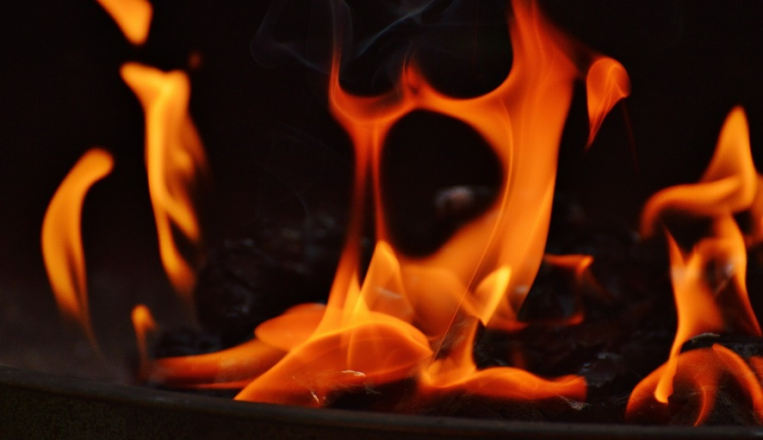
• « Je ne vous laisserai pas des orphelins. »
• « Vous vivrez. »
• « Rendre compte de notre espérance. »

Slide 26
SYMBOLE DES APOTRES (Credo)
Je crois en Dieu, le Père tout-puissant,
Créateur du ciel et de la terre.
Et en Jésus Christ, son fils unique,
notre Seigneur,
qui a été conçu du Saint-Esprit,
est né de la Vierge Marie,
a souffert sous Ponce Pilate,
a été crucifié, est mort et a été enseveli,
est descendu aux enfers,
le troisième jour est ressuscité des morts,
est monté aux cieux,
est assis à la droite de Dieu
le Père tout-puissant,
d’où il viendra juger les vivants et les morts.
Je crois en l’Esprit Saint,
à la sainte Eglise catholique,
à la communion des saints,
à la rémission des péchés,
à la résurrection de la chair,
à la vie éternelle.
Amen

Slide 28
INTENTIONS
Ô - ô Seigneur, en ce jour,
Écoute nos prières

Slide 30
All is nice
Mmmmm …
All is nice, all is bright
if you keep in the light
of the Lord Jesus Christ
the Son of God.
All your tears will be wiped
if you walk in the steps
of the Lord Jesus Christ,
the Word of God.

Slide 32
Sanctus
(Messe du Peuple de Dieu)
Saint ! Saint ! Saint le Seigneur !
Dieu de l’univers !
Le ciel et la terre
sont remplis de ta gloire.
Hosanna au plus haut des cieux !
Béni soit celui qui vient
au nom du Seigneur.
Hosanna au plus haut des cieux !

Slide 34
Anamnèse
(Messe du Peuple de Dieu)
Gloire à Toi, qui étais mort !
Gloire à Toi, qui es vivant !
Notre Sauveur et notre Dieu !
Viens, Seigneur Jésus !

Slide 35
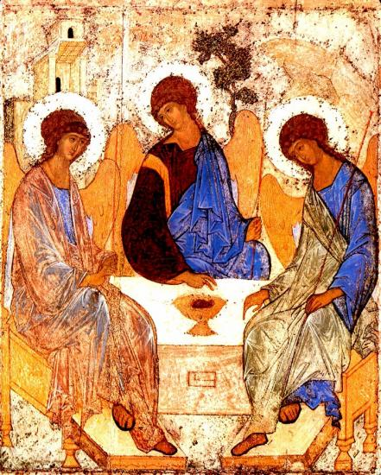

Slide 36
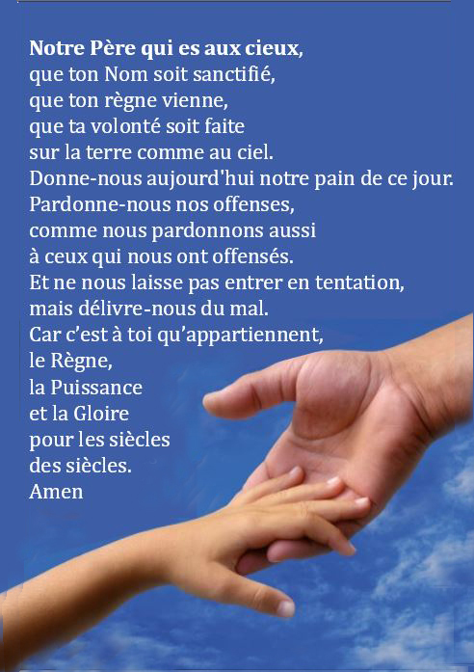

Slide 37
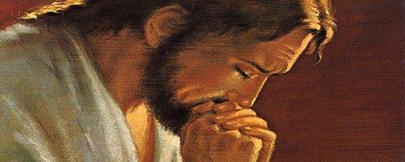

Slide 38
PRIÈRE POUR LA PAIX
Seigneur Jésus Christ, tu as dit à tes apôtres :
« Je vous laisse la paix, je vous donne ma paix » ,
ne regarde pas nos péchés
mais la foi de ton Eglise :
pour que ta volonté s’accomplisse,
donne-lui toujours cette paix,
et conduis-la vers l’unité parfaite,
Toi qui règnes pour les siècles des siècles.
Amen

Slide 40
Agnus Dei
(Messe du Peuple de Dieu)
Agneau de Dieu,
qui enlèves le péché du monde.
Prends pitié de nous.
Agneau de Dieu,
qui enlèves le péché du monde.
Prends pitié de nous.
Agneau de Dieu,
qui enlèves le péché du monde.
Donne–nous la paix.

Slide 42
Communion :
Merveille, Dieu nous aime
Refrain :
Merveille Dieu nous aime,
son amour n’aura pas de fin.
1 – Nous sommes nés du Père, et nous sommes les fils de Dieu
2 – En lui nous sommes frères, appelés au salut de Dieu
3 – Aimons-nous tous, mes frères : notre Dieu nous a tant aimés !

Slide 43
Refrain :
Merveille Dieu nous aime,
son amour n’aura pas de fin.
4 – Il a aimé le monde jusqu’à lui envoyer son Fils.
5 – Il a aimé l’Église, il la sauve et la sanctifie.
6 – Il fait de nous son peuple baptisé dans un même Esprit.
7 – Il la source vive pour tout homme qui croit en lui.

Slide 44
Refrain :
Merveille Dieu nous aime,
son amour n’aura pas de fin.
8 – Tous ceux qui le reçoivent sont vraiment les enfants de Dieu.
9 – Il ouvre son Royaume
à tout homme qui l’a cherché.
10 – Il offre sa demeure
à celui qui a su aimer.

Slide 46
Action de grâce
Réjouissons-nous toujours dans le Seigneur
Soliste :
Réjouissons-nous toujours dans le Seigneur
( x3)
Je le répète, réjouissons-nous (bis)
Refrain :
Réjouissons-nous toujours dans le Seigneur
( x3)
Je le répète, réjouissons-nous (bis)
Strophe :
Nous venons t’offrir les fruits de nos labeurs (x3)
Seigneur, daigne les accepter (bis)

Slide 48
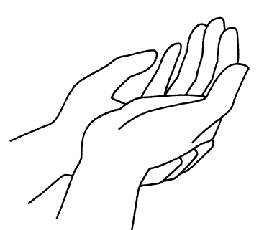
Nous demandons la grâce
du secours de l’Esprit Saint
qui vient en aide à notre faiblesse.

Slide 50


Slide 51
Prière commune :
Seigneur,
Je viens avec hardiesse te demander
Un don qui dépasse toute chose.
Apprends-nous à aimer comme tu aimes.
Apprends-nous cet Amour
Qui cherche inlassablement la justice,
Surtout lorsque cela dérange
Notre quiétude et notre confort.

Slide 52
Apprends-nous cet Amour
Qui respecte passionnément tous les hommes
Et d’abord ceux qui ne savent pas respecter les autres.
Apprends-nous cet Amour
Qui sait regarder chaque être humain
Dans son chemin d’imperfection
Avec le projet de Dieu en lui.
Apprends-nous cet Amour
Capable d’un pardon sans retour
Pour les offenses les plus lourdes à porter
et les blessures les plus vives.

Slide 53
Apprends-nous à aimer comme tu aimes.
Alors nos vies seront transfigurées.
La paix se répandra dans nos groupes,dans nos cités et entre les peuples.
Aimer comme tu aimes :
Il n’y a que toi qui peux faire cela en nous.
AMEN.

Slide 54
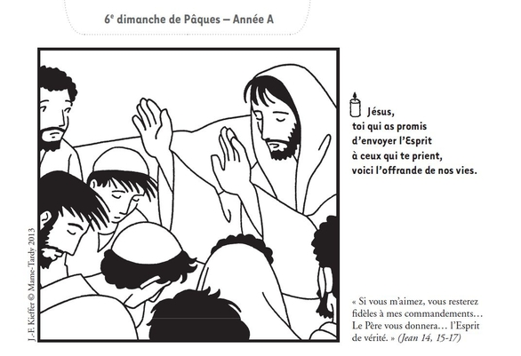
Si vous m’aimez, vous resterez fidèles à mes commandements…
Le Père vous donnera l’Esprit de vérité

Slide 56
ENVOI : Tata tu ku tondele
(chanson en Kiyombe, dialecte de la RDC : Allons partout parler de Jésus)
Tata tu ku tondele,
muana aku ye pheve pe,
beto bu tua vulusua,
mu ma mbi meto
( Dieu, père nous te remercions, ton Fils notre Seigneur et l’Esprit Saint, pour notre conversion en renonçant au mal)
Refrain:
Tuendieno mu na mbanza ya yo,
Yesu samuna,
Ba nka beti vingila,
Mvulusi yeto.
(Allons tous dans le monde entier, parlons de Jésus à ceux qui ne connaissent pas encore bien)

Slide 57
Muna tombe kia na mpui, si ya kangama na de
(Même dans la profondeur de la nuit, je m’accroche à toi Seigneur)
Ma kindoki bedisa, ntatu kuamisa
(Résistant devant les épreuves et les tentations)
Refrain : Tuendieno mu na mbanza ya yo,
Yesu samuna,
Ba nka beti vingila,
Mvulusi yeto.
(Allons tous dans le monde entier, parlons de Jésus à ceux qui ne connaissent pas encore bien)

Slide 59
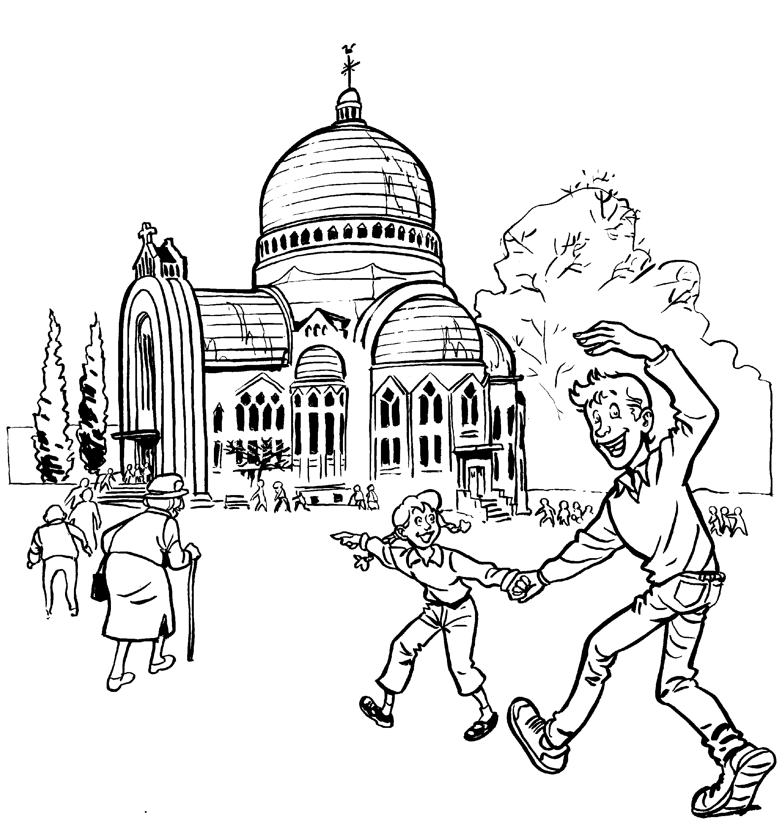
BON DIMANCHE À TOUS !
Les paroles des chants du dimanche sont disponibles une semaine avant la messe sur notre site internet :
www.chorale-saint-vincent.be

